Slide 1
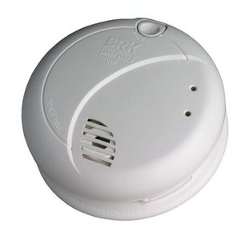
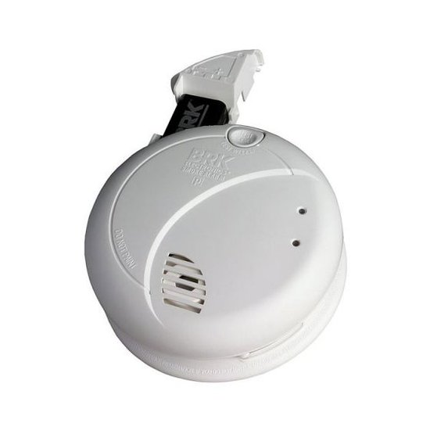
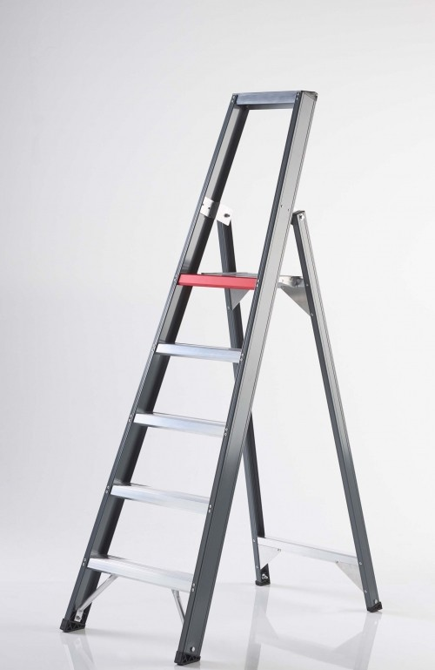
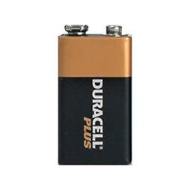
Voor batterijvervanging hoeft de rookmelder niet gedemonteerd te worden van de plafondplaat.
BRK rookmelder 7010BE
Schakel de 230V netspanning uit !
Trek de batterijlade naar voren
Haal de oude batterij eruit
Druk op testknop voor volledige ontlading rookmelder
Stop er een nieuwe batterij in – zelfde type, 9V rechthoekige alkaline batterij
Sluit de batterijlade
Controleer met testknop correcte werking
Schakel de netspanning weer in
Gebruik een ‘verse’ batterij
Gebruik een stevige keukentrap
https://www.youtube.com/watch?v=z6oOz1AYk7Y eenvoudige instructie om de BRK rookmelder te resetten en de batterij te vervangen – stap 2 t/m 7
JdV Klankbord Warande , versie 1.0, september 2015
Notes:
Internet research leert dat een typische levensduur voor de batterij in de BRK rookmelder 7010BE, in de configuratie zoals toegepast in Warande, zo’n 3-4 jaar bedraagt. Om niet onaangenaam verrast te worden door het signaleringssignaal lage-batterij-spanning (een irritante “biep” elke minuut - die pas na 30 dagen ophoudt - en de kans dat deze ellende in de nachtelijke uren begint is groot!), is de aanbeveling van de bewonerscommissie minimaal elke 3 jaar de batterij te vervangen.
Let bij vervanging erop dat u een nieuwe batterij gebruikt met bij voorkeur de 5 jaar maximale houdbaarheidstermijn van een alkaline batterij nog voor zich. Met een batterij die nog maar die drie jaar houdbaar is (en dus al twee jaar energie verloren heeft door zelfontlading) loopt u waarschijnlijk al na 2 jaar of minder tegen de noodzaak van vervanging aan. Daarnaast gaan alkaline batterijen bij gebruik na de houdbaarheidstermijn gegarandeerd lekken.
De Engelstalige Handleiding voor de BRK 7010BE schrijft voor de 230V netspanning uit te schakelen voor het opentrekken van de batterijlade. De instructie van Mansfeld die u mogelijk nog heeft in uw meterkast heeft, wijst er ook op, voor uw eigen veiligheid, eerst de netspanning uit te schakelen voor onderhouds- of reparatiewerkzaamheden aan de rookmelder. Ga dus op zeker en schakel de hoofdschakelaar in uw meterkast uit!
Waarschijnlijk voor de duidelijkheid van het YouTube-filmpje is het resetten en vervolgens vervangen van de batterij getoond met een rookmelder afgenomen van zijn plafondplaat. Door een kwartslag tegen de klok in te draaien komt de rookmelder vrij van zijn plafondplaat en vervolgens kunt u met de zogenaamde ‘Easy Connect’ stroomconnector de rookmelder ontkoppelen van de vaste 230V bedrading (uiteraard eerst altijd de 230 V netspanning uitschakelen!!). Deze extra handelingen zijn echter niet noodzakelijk voor batterijvervanging. Alle handelingen voor batterijvervanging zoals getoond in het filmpje kunt u met de rookmelder nog aan het plafond eenvoudig uitvoeren. Krijgt u de lade moeilijk open of de batterij er moeilijk uit, dan kan het handig zijn de rookmelder even los te draaien zodat u er beter bij kunt.
Gebruik een stevige keukentrap! Heeft u evenwichtsproblemen vraag een handige buurman of roep de hulp in van de bewonerscommissie om uw batterij te vervangen. Doe dit laatste ook indien u uzelf om wat voor reden dan ook deze periodieke klus niet (meer) toevertrouwt!

